Slide 1

WELCOME TO OUR
PRESENTATION
Лекция 9. Микропроцессоры
Чесноков Сергей Евгеньевич, shesnokov@gmail.com

Slide 2


2
Микропроцессоры
PAGE
Функции микропроцессора
Микропроцессор (МП) [Central Processing Unit, CPU] – функционально-законченное программно управляемое устройство обработки информации, выполненное в виде одной или нескольких БИС (СБИС).
Микропроцессор выполняет следующие функции:
- вычисление адресов команд и операндов;
выборку и дешифрацию команд из основной памяти;
выборку данных из ОП, регистров МПП и регистров адаптеров ВУ;
прием и обработку запросов и команд от адаптеров на обслуживание ВУ;
выработку управляющих сигналов для всех прочих узлов и блоков ПК;
переход к следующей команде.

Slide 3
3
Микропроцессоры
PAGE
Основные параметры МП.
Основными параметрами микропроцессора являются:
- разрядность²;
рабочая тактовая частота;
виды и размер кэш-памяти;
состав инструкций;
конструктив;
предельные эксплуатационные параметры.

Slide 4
4
Микропроцессоры
PAGE
Разрядность МП.
Разрядность шины данных МП определяет количество разрядов над которыми одновременно могут выполняться операции.
Разрядность шины адреса МП определяет его адресное пространство. Адресное пространство – это максимальное количество ячеек основной памяти, которое может быть непосредственно адресовано микропроцессором.
Скорость обмена данными с внешними устройствами по шине является критической величиной.
операция >= 1 такт => передавать больше информации
Чем больше передается разрядов за один такт (по шине данных), тем быстрее работает процессор.

Slide 5
5
Микропроцессоры
PAGE
Разрядность МП.
Вся адресуемая память компьютера пронумерована побайтно. Поэтому для обращения процессора к памяти ему необходимо запросить адрес нужных данных по адресной шине.
Разрядность шины адреса определяет максимальный номер байта, который может быть затребован процессором.
Так, при 8-ми разрядной шине возможна адресация 256 байт, при 16-ти разрядной – 64 Кбайт, а при 32-х разрядной – 4 Гбайт.
Между шиной адреса и шиной данных есть эмпирическое соотношение: чем больше процессор должен адресовать памяти (т.е. чем больше разрядность шины адреса), тем быстрее они должны поступать в процессор (тем шире шина данных).
На разрядность шин накладывается технологическое ограничение: чем шире шина, тем сложнее сделать компоненты МП. Поэтому в современных универсальных микропроцессорах ШАШ ~ 0.5 – 2.0 ШШД.

Slide 6
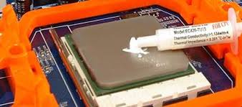
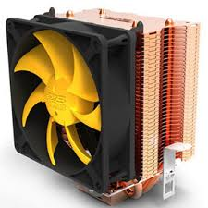
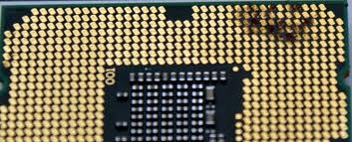
6
Микропроцессоры
PAGE
Рабочая тактовая частота МП.
Рабочая тактовая частота МП определяет его внутреннее быстродействие, поскольку каждая команда выполняется за определенное количество тактов. В целом быстродействие (производительность) ПК зависит также и от тактовой частоты шины системной платы, с которой работает МП.
До каких пор можно повышать тактовую частоту МП?
[минус] Чтобы увеличить частоту, нужно уменьшить элемент схемы (т.е. уменьшить расстояние, проходимое носителями заряда). Появляется технологическая сложность;
[минус] Увеличивается сопротивление каждого элемента. По закону Джоуля-Ленца процессор будет сильно нагреваться.
[минус] Усиливается «дробовой эффект», когда шумы в микросхеме искажают сигнал.

Slide 7
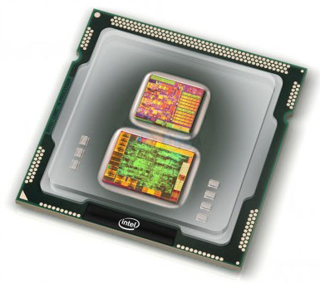
7
Микропроцессоры
PAGE
Кэш-память МП.
Размер кэш-памяти устанавливаемая на плате МП, имеет два уровня:
L1 – память 1-го уровня, находящаяся внутри ядра МП и работающая на полной частоте. Наиболее быстрый уровень кэш-памяти, который работает напрямую с ядром процессора. Например, четырех-ядерный процессор оснащен 4х32 Кб кэш-памяти первого уровня 4 x 32 КБ = 128 Кб. (на каждое ядро по 32 КБ).
L2 – память 2-го уровня, кристалл, размещаемый на плате МП и связанный с ядром внутренней шиной. Обычно работает на половинной частоте МП. Эффективность этой памяти зависит от пропускной способности шины. Служит буфером между уровнем L1 и L3. Объём кэш-памяти L2 составляет 4 х 256 Кб = 1 Мб.
L3 – память 3-го уровня, опять же, более медленная, нежели две предыдущих. Но гораздо быстрее, чем оперативная память. Объём кэша L3 обычно составляет 8 Мбайт. Если два предыдущих уровня разделяются на каждое ядро, то данный уровень является общим для всего процессора.

Slide 8
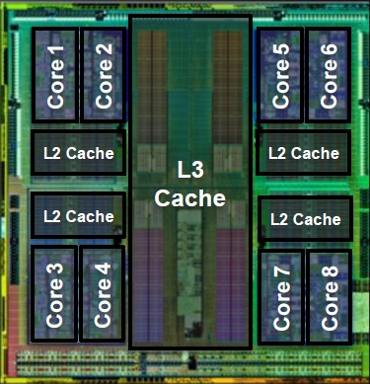
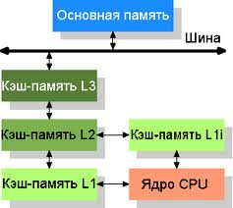
8
Микропроцессоры
PAGE
Кэш-память МП.
Кэш-память находится между процессором и оперативной памятью и служит для хранения команд и данных, к которым происходило обращение процессора в предыдущий раз. Вероятность найти эти данные в кэше высока, и они будут взяты из кэша, а не оперативной памяти. Поскольку кэш-память работает быстрее, чем оперативная, ускоряется скорость работы всей системы.

Slide 9
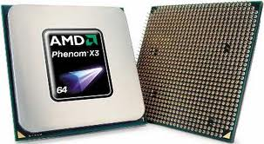
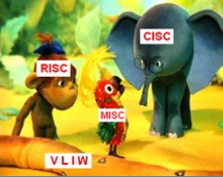
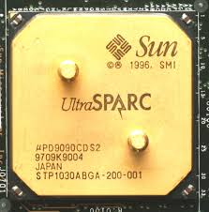
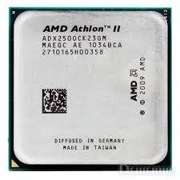
9
Микропроцессоры
PAGE
Состав инструкций МП.
Состав инструкций – перечень, вид и тип команд, автоматически исполняемых МП. От типа команд зависит классификационная группа МП (CISC, RISC, LVIW, MISC). Перечень и вид команд определяют те процедуры, которые могут выполняться над данными в МП и категории этих данных.

Slide 10
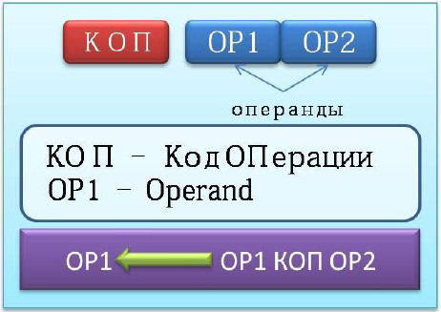
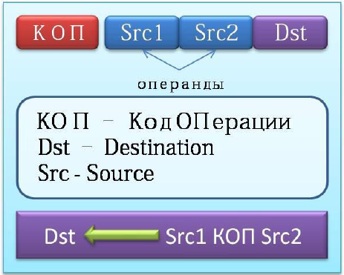
9
Микропроцессоры
PAGE
Состав инструкций МП.
Трехадресная команда
Двухадресная команда

Slide 11
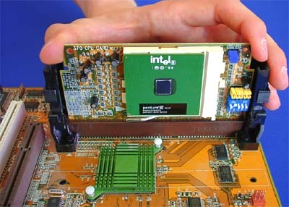
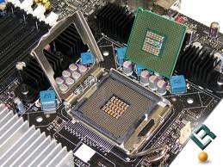
10
Микропроцессоры
PAGE
Конструктив МП.
Конструктив – это те физически разъемные соединения, которые используются для установки МП, и которые определяют пригодность материнской платы для установки МП.
Разъемы имеют разную конструкцию (Slot – щелевой разъем, Socket – разъем-гнездо), разное количество контактов.

Slide 12

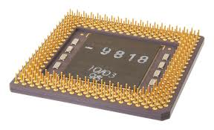
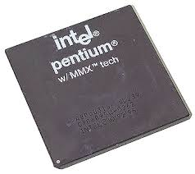
11
Микропроцессоры
PAGE
Конструктив МП.
Выделяют следующие типы корпусов микропроцессоров:
DIP (Dual Inline Package – Двойной действующий пакет) - прямоугольный корпус с расположенными на длинных сторонах контактами. В зависимости от материала корпуса выделяют два варианта исполнения:
QFP (Quad Flat Package – плоский квадратный пакет) - используется для реализации микросхем чипсетов, которые напаиваются поверх системной платы.
PGA (Pin Grid Array – матрица штырьковых выводов) - квадратный или прямоугольный корпус с расположенными в нижней части штырьковыми контактами. В современных процессорах контакты расположены в шахматном
порядке. В зависимости от материала корпуса выделяют три варианта исполнения:
PPGA (Plastic PGA) – имеет пластиковый корпус; CPGA (Ceramic PGA) – имеет керамический корпус; OPGA (Organic PGA) – имеет корпус из органического материала.

Slide 13
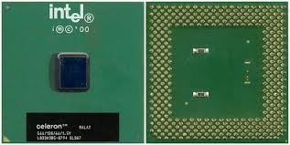
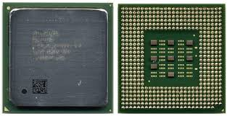
12
Микропроцессоры
PAGE
Конструктив МП.
С дальнейшим развитием МП выделяются модификации PGA:
FCPGA (Flip-Chip PGA) в данном корпусе открытый кристалл процессора расположен на верхней части корпуса. Flip Chip – «перевернутый кристалл»
FCPGA2 (Flip-Chip PGA 2) — отличается от FCPGA наличием теплораспределителя, закрывающего кристалл процессора.

Slide 14
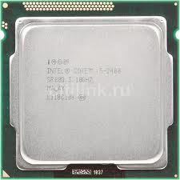
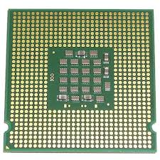
13
Микропроцессоры
PAGE
Конструктив МП.
При увеличении количества контактов и уменьшении размера ядра ножки процессора становятся настолько тонкими, что не целесообразно их размещать на чипе.
Поэтому появился новый тип корпуса LGA (Land Grid Array – корпус с матрицей контактных площадок) – представляет собой корпус PGA, в котором штырьковые контакты заменены на контактные площадки.

Slide 15
14
Микропроцессоры
PAGE
Эксплуатационные параметры МП.
1. Пределы напряжение питания микропроцессора – величина питающего напряжения микропроцессоров зависит от технологического процесса и от частоты ядра. Чем меньше кристалл и ниже частота, тем меньше напряжение питания. При
разгоне процессора, т.е. при увеличении частоты ядра, требуется повышение напряжения.
2. Потребляемая мощность – зависит от величины питающего напряжения и от частоты ядра. Чем меньше напряжение питания и частота, тем меньше потребляемая мощность. Мощность современных микропроцессоров от 1Вт до 120 Вт. Чаще всего в пределах 40-70 Вт.
3. Максимальная температура нагрева кристалла – максимальная температура кристалла, при которой возможна стабильная работа микропроцессора. У современных микропроцессоров она колеблется в пределах от 60˚С до 95˚С.

Slide 16
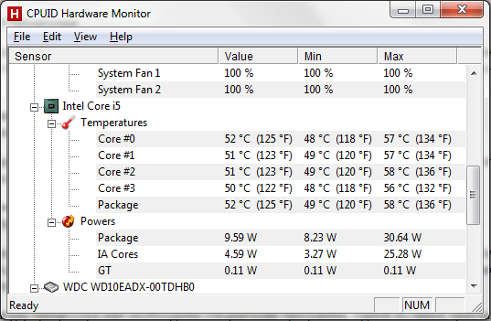
14
Микропроцессоры
PAGE
Эксплуатационные параметры МП.

Slide 17
15
Микропроцессоры
PAGE
CISC МП.
МП типа CISC (Complex Instruction Set Command – с полным набором системы команд). Современные ПК типа IBM PC используют МП CISC, выпускаемые многими фирмами: Intel, AMD, Cyrix, IBM и т. д.
Архитектура CISC появилась в 1978 году. Тогда процессоры представляли собой скалярные устройства (могли в каждый момент времени выполнять только одну команду), при этом конвейеров практически не было. Процессоры содержали десятки тысяч транзисторов. Базовое количество команд МП типа CISC приблизительно 1000.
Команды (инструкции) в CISC МП выполняются за несколько тактов ядра МП. Среднее количество тактов на одну команду 4 – 5, поэтому соотношение внутренней частоты процессора к частоте системной шины как раз и определяется указанным числом.
Если команды выполняются за 100 и более тактов (обычно тригонометрические) , то используется конвейер, который продолжает считывать из оперативной памяти команды, даже когда в МП происходит выполнение сложной команды. После сложной команды в буфере МП накапливается несколько команд, которые он быстро выполняет на своей внутренней частоте.

Slide 18
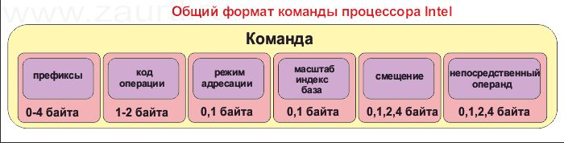
15
Микропроцессоры
PAGE
CISC МП.
Префикс – уточняет или модифицирует действие команды. Код операции (КОП) – определяет действие данной команды. Режим адресации – определяет используемую форму адреса операнда. Масштаб-индекс-база – расширяет возможности адресации операндов. Смещение – значение эффективного адреса операнда. Операнды – указывают данные, над которыми нужно выполнить действие и место, куда надо поместить результат. Из рисунка видно, что размер команды может меняться от 1 байта до 16 байт.

Slide 19
16
Микропроцессоры
PAGE
RISC МП.
МП типа RISC (Redused Instruction Set Command – усеченный набор системы команд).
МП RISC были разработаны в 1986 году, когда технология суперскалярных конвейеров только начала развиваться. Один из первых МП типа RISC – ARM (на его основе был создан ПК IBM PC RT): 32 разрядный МП, имеющий 118 различных команд. Современные 64-разрядные RISC МП выпускаются многими фирмами: Apple (Power PC), IBM (PPC), DEC (Alpha), HP (PA),Sun (Ultra SPARC) и т. д.
Микропроцессоры типа RISC содержат только набор простых, чаще всего встречающихся в программах команд. При необходимости выполнения более сложных команд в микропроцессоре производится их автоматическая сборка из простых.
Микропроцессоры типа RISC имеют очень высокое быстродействие, но программно не совместимы с CISC-процессорами. Одним из важных преимуществ RISC-архитектуры является высокая скорость арифметических вычислений.
Другой особенностью RISC-процессоров является комплекс средств, обеспечивающих безостановочную работу арифметических устройств: механизм динамического прогнозирования ветвлений, большое количество оперативных регистров, многоуровневая встроенная кэш-память.

Slide 20
17
Микропроцессоры
PAGE
Основные принципы RISC архитектуры МП.
Четыре основных принципа RISC-архитектуры:
· каждая команда независимо от ее типа выполняется за один машинный цикл, длительность которого должна быть максимально короткой;
· все команды должны иметь одинаковую длину и использовать минимум адресных форматов, что резко упрощает логику центрального управления процессором;
· обращение к памяти происходит только при выполнении операций записи и чтения, вся обработка данных осуществляется исключительно в регистровой структуре процессора;
· система команд должна обеспечивать поддержку языка высокого уровня.

Slide 21
18
Микропроцессоры
PAGE
VLIW МП.
МП типа VLIW (Very Length Instruction Word – сверхбольшое командное слово).
МП типа VLIW вместо сложной схемной логики, обеспечивающей в современных суперскалярных микропроцессорах параллельное исполнение команд, используют программное обеспечение. Упрощение аппаратуры позволило уменьшить габариты
МП и потребление энергии (эти МП иногда называют «холодными»).
Это новый и весьма перспективный тип МП. Микропроцессоры типа VLIW выпускают следующие фирмы:
- Transmeta – это микропроцессор Crusoe моделей ТМ3120, ТМ5400, ТМ5600 (технология 0,18 мкм, тактовые частоты до 700 МГц),
- Intel – модель Mersed использующий полный набор 64-битных инструкций (Intel Architecture-64, IA-64; именно эта технология называется EPIC – Explicitly Parallel Instruction Computing, вычисления с явной параллельностью инструкций).
Hewlett-Packard – модель McKinley.
При программировании VLIW процессоров программисты доступа к внутренним VLIW-командам не имеют: все программы (даже операционная система) работают поверх специального низкоуровневого программного обеспечения (Code Morphing), которое ответственно за трансляцию команд CISC микропроцессоров в команды VLIW.

Slide 22
19
Микропроцессоры
PAGE
MISC МП.
МП типа MISC (Minimum Instruction Set Command – минимальный набор системы команд) с весьма высоким быстродействием.
Последовательность простых инструкций объединяется в пакет, таким образом, программа преобразуется в небольшое количество длинных команд.
МП данного типа появились в последнее время и чаще всего используются в встраиваемой микропроцессорной технике.
Так как обычно такие устройства чётко функционально обозначены, то возникает ряд команд, которые не обязательны, и их можно безнаказанно убрать. По такой схеме разрабатываются, например МП для сотовых телефонов, фотоаппаратов и другой бытовой техники.

Slide 23
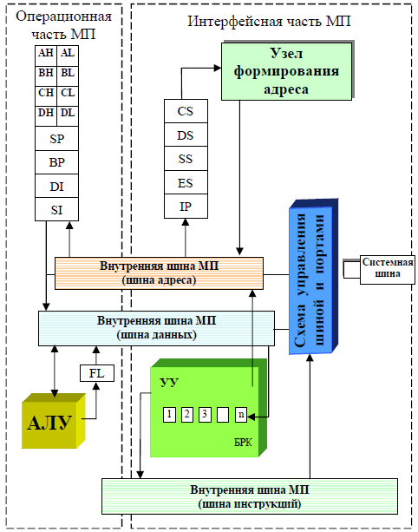
20
Микропроцессоры
PAGE
Функциональная структура процессора.

Slide 24
21
Микропроцессоры
PAGE
Функциональная структура процессора.
Функционально МП можно разделить на две части:
- операционную, содержащую:
а) устройство управления (УУ),
б) арифметико-логическое устройство (АЛУ) ,
в) микропроцессорную память (МПП) (за исключением нескольких адресных регистров);
- интерфейсную, содержащую
а) адресные регистры МПП;
б) блок регистров команд (БРК) – регистры памяти для хранения кодов команд, выполняемых в ближайшие такты работы машины;
в) схемы управления шиной и портами.
Обе части МП работают параллельно. Интерфейсная часть опережает операционную, так что выборка очередной команды из памяти выполняется во время выполнения операционной частью предыдущей команды.
Современные МП имеют несколько групп регистров в интерфейсной части, работающих с различной степенью опережения, что позволяет выполнять операции в конвейерном режиме.

Slide 25
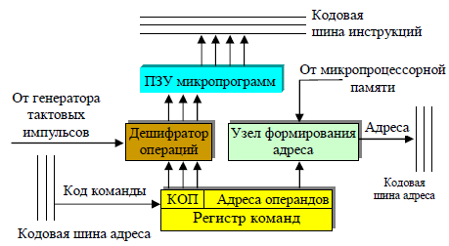
22
Микропроцессоры
PAGE
Операционная часть МП.
Устройство управления (УУ) является функционально наиболее сложным устройством ПК – оно вырабатывает управляющие сигналы, поступающие по кодовым шинам инструкций (КШИ) во все блоки машины.

Slide 26
23
Микропроцессоры
PAGE
Операционная часть МП.
Узел формирования адреса (находится в интерфейсной части МП) — устройство, вычисляющее полный адрес ячейки памяти (регистра) по реквизитам, поступающим из регистра команд и регистров МПП;
Дешифратор операций — логический блок, выбирающий в соответствии с поступающим из регистра команд КОП один из множества имеющихся у него выходов;
Постоянное запоминающее устройство (ПЗУ) микропрограмм, хранит в своих ячейках управляющие сигналы (импульсы), необходимые для выполнения в блоках ПК процедур операций обработки информации; импульс но выбранному дешифратором операций в соответствии с КОП проводу считывает из ПЗУ микропрограмм необходимую последовательность управляющих сигналов;
Кодовые шины данных, адреса и инструкций — часть внутренней интерфейсной шины микропроцессора.

Slide 27
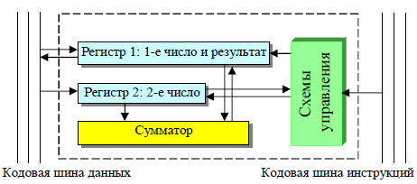
24
Микропроцессоры
PAGE
Операционная часть МП.
Арифметико-логическое устройство (АЛУ) предназначено для выполнения арифметических и логических операций преобразования информации. Функционально АЛУ состоит обычно из двух регистров, сумматора и схем управления, являющейся местным устройством управления.

Slide 28
25
Микропроцессоры
PAGE
Операционная часть МП.
Сумматор — вычислительная схема, выполняющая процедуру сложения поступающих на ее вход двоичных кодов; сумматор имеет разрядность двойного машинного слова.
Регистры — быстродействующие ячейки памяти различной длины:
Регистр 1 (Рг1) имеет разрядность двойного слова.
Регистр 2 (Рг2) — разрядность слова.
При выполнении операций в Рг1 помещается первое число, участвующее в операции, а по завершении операции — результат; в Рг2 — второе число, участвующее в операции (по завершении операции информация в нем не изменяется).
Регистр 1 может и принимать информацию с кодовых шин данных, и выдавать информацию на них; регистр 2 только получает информацию с этих шин.

Slide 29
25
Микропроцессоры
PAGE
Операционная часть МП.
Схемы управления принимают но кодовым шинам инструкций управляющие сигналы от устройства управления и преобразуют их в сигналы для управления работой регистров и сумматора АЛУ.
АЛУ выполняет арифметические операции «+», «-», «•» и «/» только над двоичной информацией с запятой, фиксированной после последнего разряда, то есть только над целыми двоичными числами.
Выполнение операций над двоичными числами с плавающей запятой и над двоично-кодированными десятичными числами осуществляется с привлечением математического сопроцессора или по специально составленным программам.

Slide 30
27
Микропроцессоры
PAGE
Микропроцессорная память. Регистры МП.
Микропроцессорная память (МПП) базового МП включает в себя четырнадцать 2-байтовых запоминающих регистров.
Все регистры можно разделить па четыре группы:
- универсальные регистры: АХ, DX, CX, DX;
- сегментные регистры: CS, DS, SS, ES;
- регистры смещения: IP, SP, BP, SI, DI;
- регистр флагов: FL.

Slide 31
28
Микропроцессоры
PAGE
Регистры общего назначения.
Универсальные регистры АХ, DX, CX, DX часто называют регистрами общего назначения — РОН.
Каждый из них может использоваться для временного хранения любых данных, при этом можно работать с каждым регистром целиком, а можно отдельно и с каждой его половиной (регистры АН, ВН, СН, DH — старшие (Hight) байты, а регистры AL, BL, CL, DL — младшие (Low) байты соответствующих 2-байтовых регистров).
РОН используются при выполнении некоторых конкретных команд программы, например:
- регистр АХ — регистр-аккумулятор, через его порты осуществляется ввод-вывод данных в МП, а при выполнении операций умножения и деления АХ используется для хранения первого числа, участвующего в операции (множимого, делимого), и результата операции (произведения, частного) после ее завершения;
- регистр ВХ часто используется для хранения адреса базы о сегменте данных и начального адреса поля памяти при работе с массивами.

Slide 32
29
Микропроцессоры
PAGE
Сегментные регистры.
Сегментные регистры: CS, DS, SS, ES используются для хранения начальных адресов полей памяти (сегментов), отведенных в программах для хранения:
- команд программы (сегмент кода — CS);
- данных (сегмент данных — DS);
- стековой области памяти (сегмент стека — SS);
- дополнительной области памяти данных при межсегментных пересылках (расширенный сегмент — ES), поскольку размер сегмента в реальном режиме работы МП ограничен величиной 64 Кбайт.

Slide 33
30
Микропроцессоры
PAGE
Регистры смещения.
Регистры смещения: IP, SP, BP, SI, DI используются для хранения относительных адресов ячеек памяти внутри сегментов (смещений относительно начала сегментов):
- регистр IP (Instruction Pointer) хранит смещение адреса текущей команды программы;
- регистр SP (Stack Pointer) смещение вершины стека (текущего адреса стека);
- регистр ВР (Base Pointer) - смещение начального адреса поля памяти, непосредственно отведенного под стек;
- регистры SI, DI (Source Index и Destination Index соответственно) предназначены для хранения адресов индекса источника и приемника данных при операциях над строками и им подобных.

Slide 34
31
Микропроцессоры
PAGE
Регистры флагов.
Регистр флагов: FL содержит условные одноразрядные признаки-маски или флаги, управляющие прохождением программы в ПК.
Флаги работают независимо друг от друга и лишь для удобства они помещены в единый регистр.
Всего в регистре содержится 9 флагов: 6 из них статусные, отражают результаты операций, выполненных в компьютере (их значения используются, например, при выполнении команд условной передачи управления - команд ветвления программы), а три других - управляющие, непосредственно определяют режим исполнения программы.

Slide 35
32
Микропроцессоры
PAGE
Статусные флаги.
Статусные флаги:
CF (Carry Flag) - флаг переноса. Содержит значение «переносов» (0 или 1) из старшего разряда при арифметических операциях и некоторых операциях сдвига и циклического сдвига;
PF (Parity Flag) - флаг четности. Проверяет младшие 8 битов результатов операций над данными. Нечетное число единичных битов приводит к установке этого флага в 0, а четное - в 1;
AF (Auxiliary Carry Flag) - флаг логического переноса при двоично-десятичной арифметике. Вспомогательный флаг переноса устанавливается в 1, если арифметическая операция приводит к переносу или заему четвертого справа бита однобайтового операнда. Этот флаг используется при арифметических операциях над двоично-десятичными кодами и кодами ASCII;
ZF (Zero Flag) - флаг нуля. Устанавливается в 1, если результат операции равен 0; если результат не равен 0, то ZF обнуляется;
SF (Sign Flag) - флаг знака. Устанавливается в соответствии со знаком результата после арифметических операций: положительный результат устанавливает флаг в 0, отрицательный - в 1;

Slide 36
33
Микропроцессоры
PAGE
Управляющие флаги.
OF (Overflow Flag) - флаг переполнения. Устанавливается в 1 при арифметическом переполнении: если возник перенос в знаковый разряд при выполнении знаковых арифметических операций, если частное от деления слишком велико и переполняет регистр результата и т. д.
Управляющие флаги:
TF (Trap Flag) - флаг системного прерывания (трассировки). Единичное состояние этого флага переводит процессор в режим пошагового выполнения программы (режим трассировки);
IF (Interrupt Flag) - флаг прерываний. При нулевом состоянии этого флага прерывания запрещены, при единичном - разрешены;
DF (Direction Flag) - флаг направления. Используется в строковых операциях для задания направления обработки данных. При нулевом состоянии флага команда увеличивает содержимое регистров SI и DI на 1, обусловливая обработку строки «слева направо»; при единичном - «справа налево».

Slide 37
34
Микропроцессоры
PAGE
Интерфейсная часть МП.
Интерфейсная часть МП предназначена для связи и согласования МП с системной шиной ПК, а также для приема, предварительного анализа команд выполняемой программы и формирования полных адресов операндов и команд.
Интерфейсная часть включает в свой состав:
- адресные регистры МПП;
- узел формирования адреса (функционально в УУ);
- блок регистров команд (БРК), являющийся буфером команд в МП функционально в УУ);
- внутреннюю интерфейсную шину МП;
- схемы управления шиной и портами ввода-вывода.
Некоторые из устройств, такие как узел формирования адреса и регистр команды, непосредственно выполняемой МП, функционально входят в состав устройства управления.

Slide 38
35
Микропроцессоры
PAGE
Интерфейсная часть МП.
Порты ввода-вывода – это пункты системного интерфейса ПК, через которые МП обменивается информацией с другими устройствами. Всего портов у МП может быть 65 536 (равно количеству разных адресов, которые можно представить числом формата слово).
Каждый порт имеет адрес — номер порта; по существу, это адрес ячейки памяти, являющейся частью устройства ввода-вывода, использующего этот порт, а не частью основной памяти компьютера.
Схема управления шиной и портами выполняет следующие функции:
- формирование адреса порта или ячейки ОП и управляющей информации для них (переключение на прием или передачу и т. д.);
- прием управляющей информации от порта или ячейки ОП, информации о их готовности и состоянии;
организация сквозного канала в системном интерфейсе для передачи данных между портом устройства ввода вывода или ячейки ОП и МП.

Slide 39
36
Микропроцессоры
PAGE
Конвейерная архитектура.
Конвейерная архитектура (pipelining) была введена в центральный процессор с целью повышения быстродействия.
Конвейеризация (или конвейерная обработка) в общем случае основана на разделении подлежащей исполнению функции на более мелкие части, называемые ступенями, и выделении для каждой из них отдельного блока аппаратуры. Так, обработку любой машинной команды, можно разделить на несколько этапов (несколько ступеней), организовав передачу данных от одного этапа к следующему.
Производительность возрастает благодаря тому, что одновременно на различных
ступенях конвейера выполняются несколько команд.

Slide 40
37
Микропроцессоры
PAGE
Конвейерная архитектура.
Факторы, снижающие эффективность конвейера:
- простой конвейера, когда некоторые ступени не используются (конвейеризация эффективна только тогда, когда загрузка конвейера близка к полной);
- ожидание: если следующая команда использует результат предыдущей, то последняя не может начать выполняться до выполнения первой (это преодолевается при использовании внеочередного выполнения команд, out-of-order execution);
- очистка конвейера при попадании в него команды перехода (эту проблему удаётся сгладить, используя предсказание переходов).
Некоторые современные процессоры имеют более 30 ступеней в конвейере, что увеличивает производительность процессора, однако приводит к большому времени простоя (например, в случае ошибки в предсказании условного перехода.)

Slide 41
38
Микропроцессоры
PAGE
Блок предсказания переходов.
Обычно используется очень простой способ: в процессоре ведется табличка ранее совершенных переходов - для каждого условного перехода подсчитывается, сколько раз он "сработал", а сколько - "был проигнорирован".
Поэтому, когда процессор встречает переход, замыкающий какой-нибудь цикл, то он быстренько начинает считать: раз переход сработал, два сработал, три сработал - ну, значит, наверное, он всегда будет срабатывать, вот так и будем предсказывать, что переход всегда происходит. То, что мы один раз в конце цикла ошибемся, - не беда, зато ценой максимум двух ошибок мы добьемся точного предсказания во всех остальных случаях.
На простых циклах процессор, как правило, ошибается еще реже - не более одного
раза: по умолчанию, когда не из чего выбирать, считается, что условный переход всегда происходит.
В архитектуре IA-64 техника предсказания переходов сделала значительный шаг вперед - эти процессоры умеют одновременно вычислять несколько веток программного кода.

Slide 42


Slide 43
THANKSFOR
COMING
See you soon

